Slide 1
Måling med Arduino i naturfag Fagdag 29. nov. 2019
Av
Nils Kr. Rossing og Erik Løkketangen

Slide 2
Problemstilling
Ti beger, hvert beger er fylt med 1,5 dL vann tilsatt fra 1 til 10 dråper melk.
Det skal lages et måleinstrument som kan måle melkemengden slik at begrene kan settes i riktig rekkefølge fra 1 til 10 dråper melk.

Slide 3
Målemetoder
Foreslå flest mulig målemetoder som kan brukes for å bestemme rekkefølgen
Hvilken metode har dere mest tro på dersom dere skal bruke elektronikk og en mikrokontroller (for eksempel. Arduino)?
Vi har nå tillatt oss å velge metode, men dere kan velge hvordan dere vil gå videre.

Slide 4
Utfordringen Åpen, halvåpen eller lukket oppgave?
Problemstillingen er det eneste elevene får vite De står helt fritt til å velge utstyr og metode
De får vite problemstillingen og hvilke utstyr de har til rådighet, men kan selv velge metode
De får problemstillingen, verktøy og forslag til en struktur å arbeide etter
De får problemstilling alt utstyr og en oppskrift for hvordan oppgaven kan løses.
De har mulighet til å be om så mye veiledning under veis som de måtte ha behov for. Veilederen gir ikke svarene, men stiller i størst mulig grad oppklarende eller utfordrende spørsmål.

Slide 5
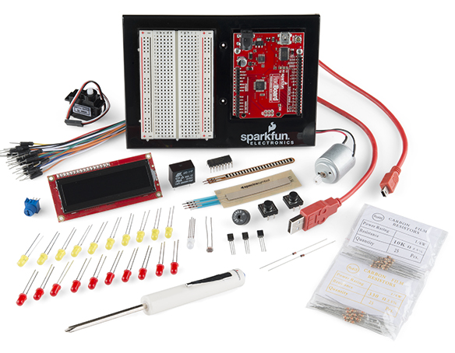
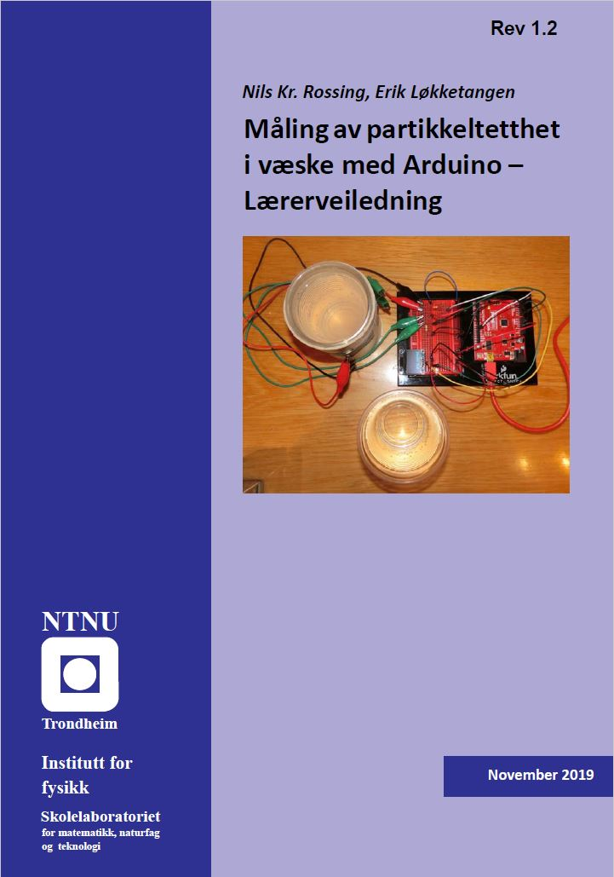
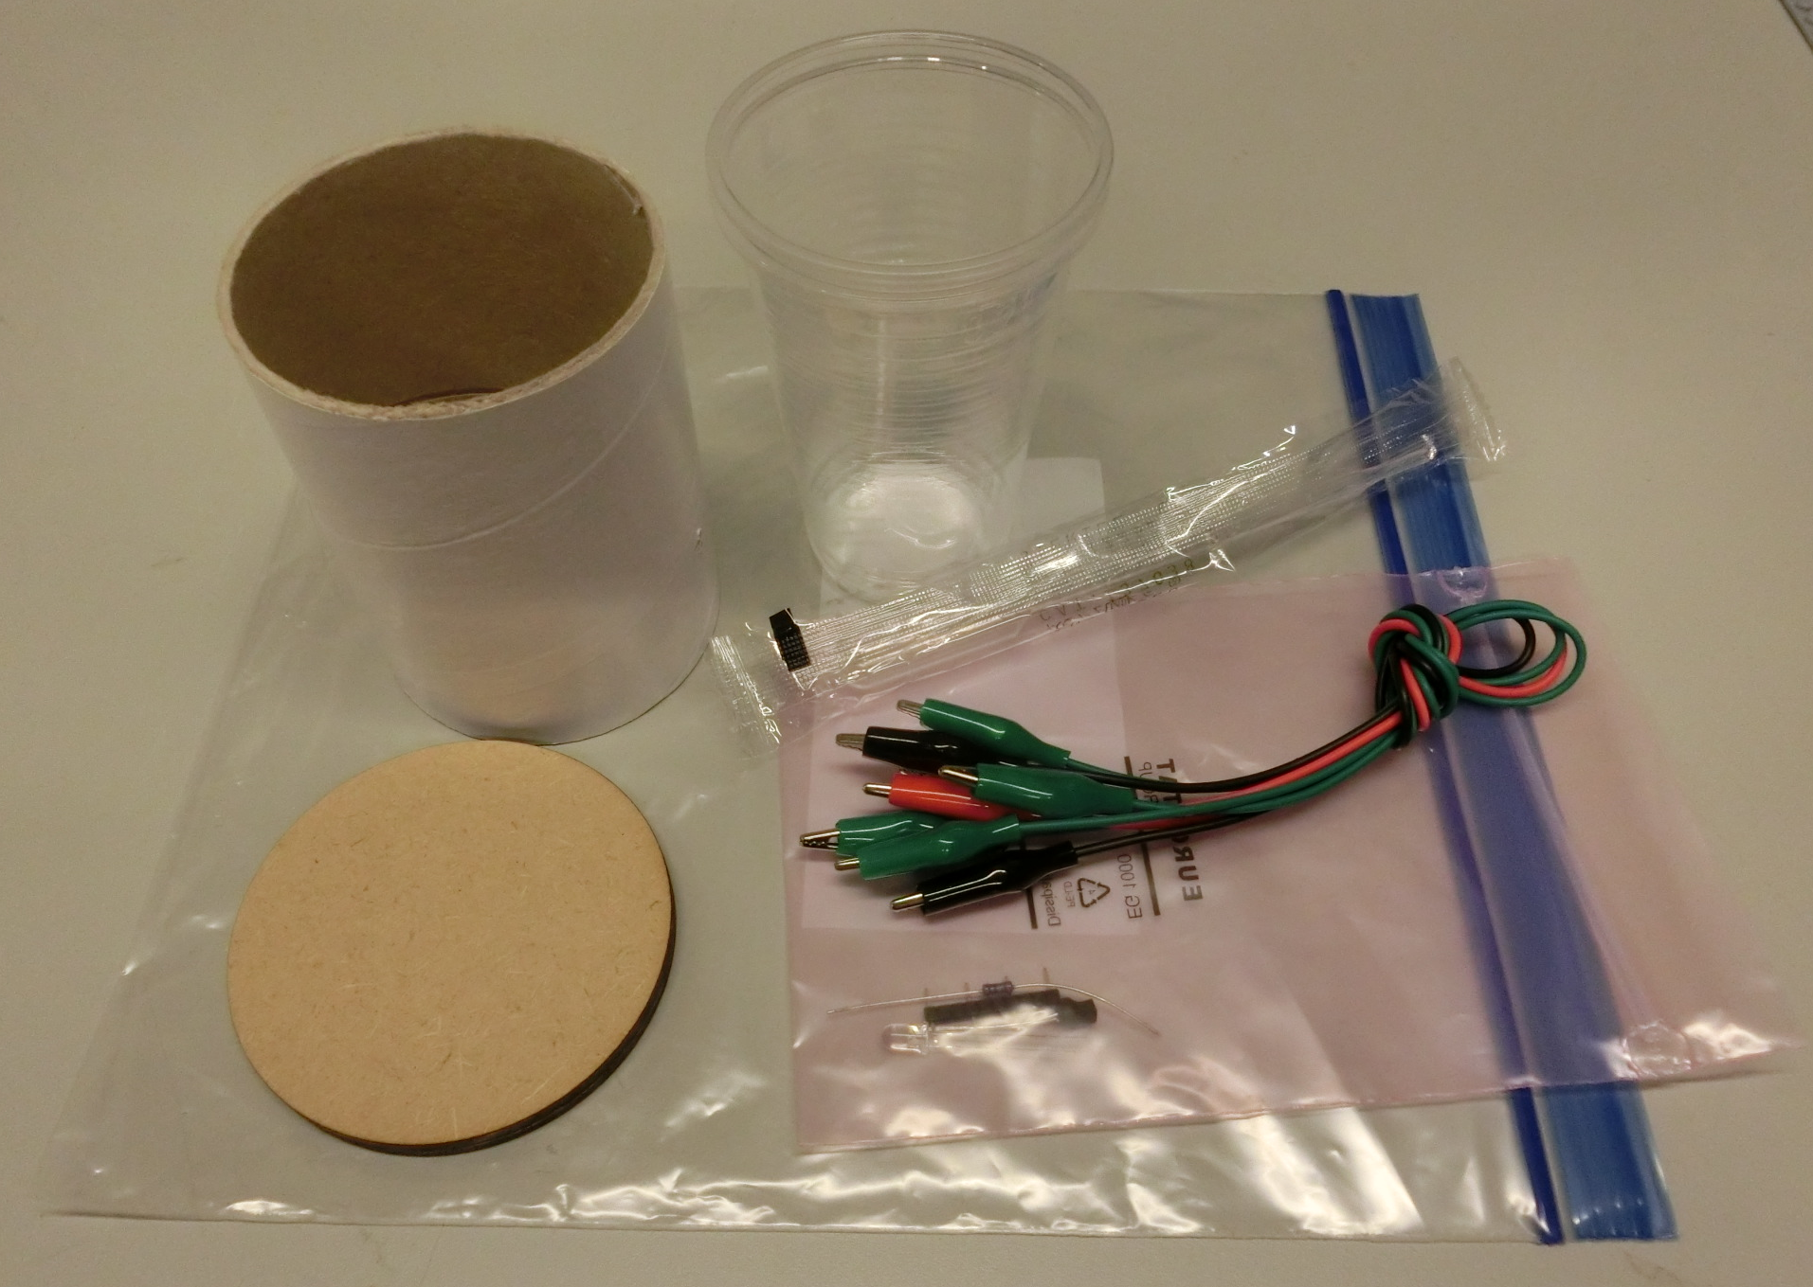
Hjelp til å komme igang
Problemstilling
Ulike tilnærminger
Bygging av kyvettekammer
Programmering
Måling
Kalibrering

Slide 6
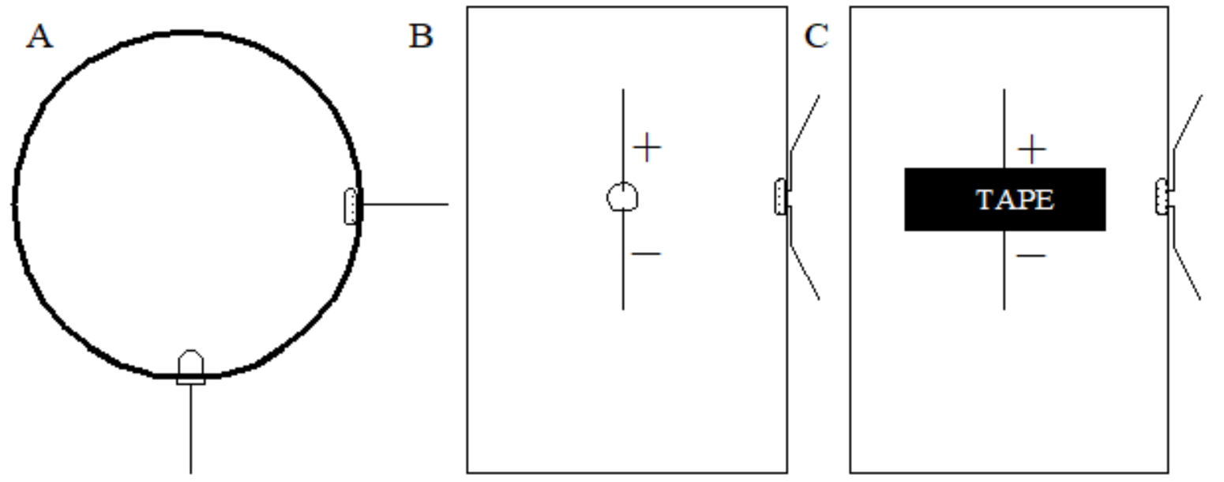
Montering av kyvettehus

Slide 7
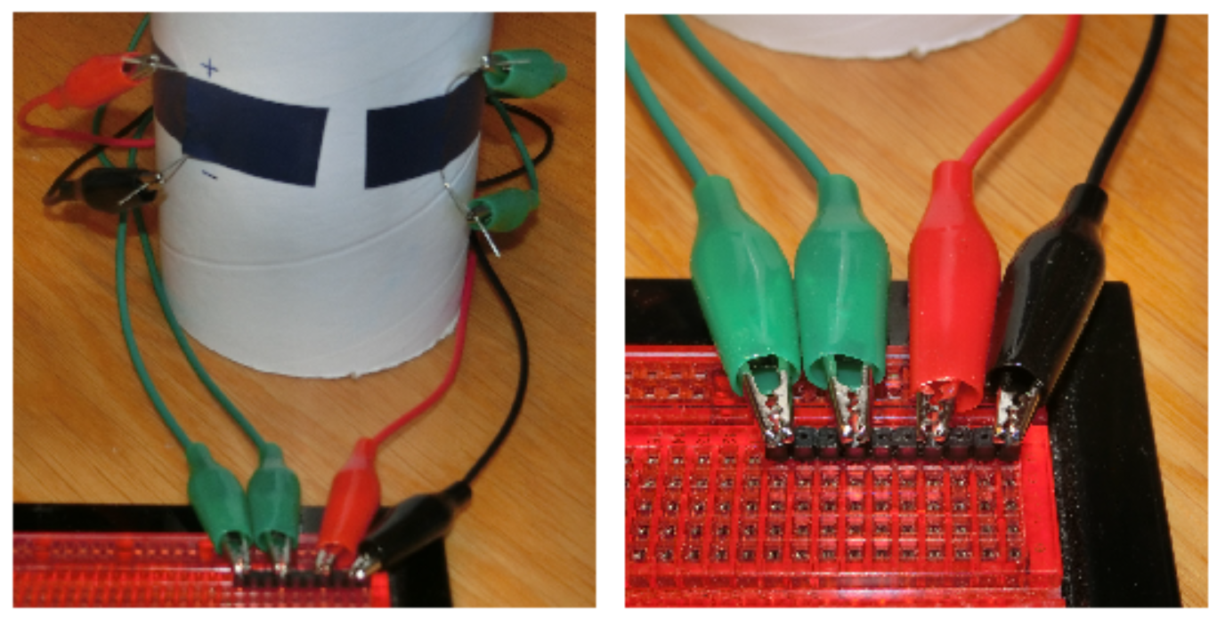
Oppkobling
Merk stiftlista

Slide 8
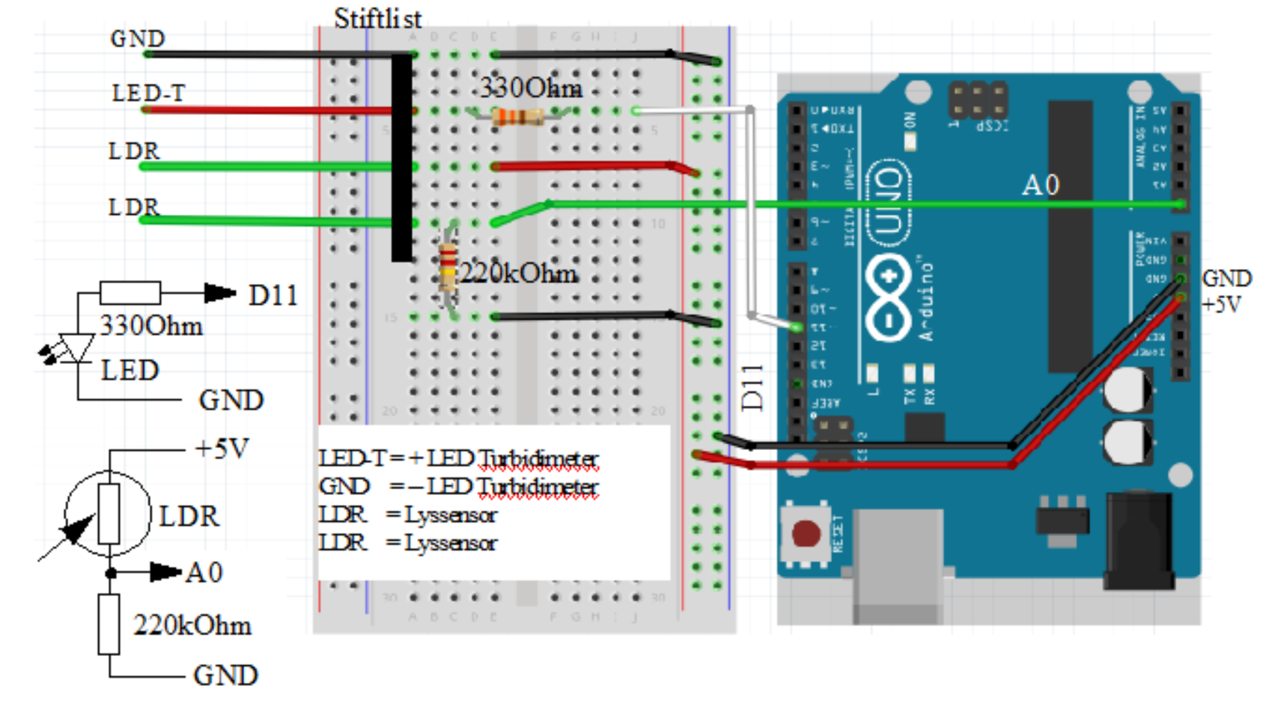
Oppkobling

Slide 9
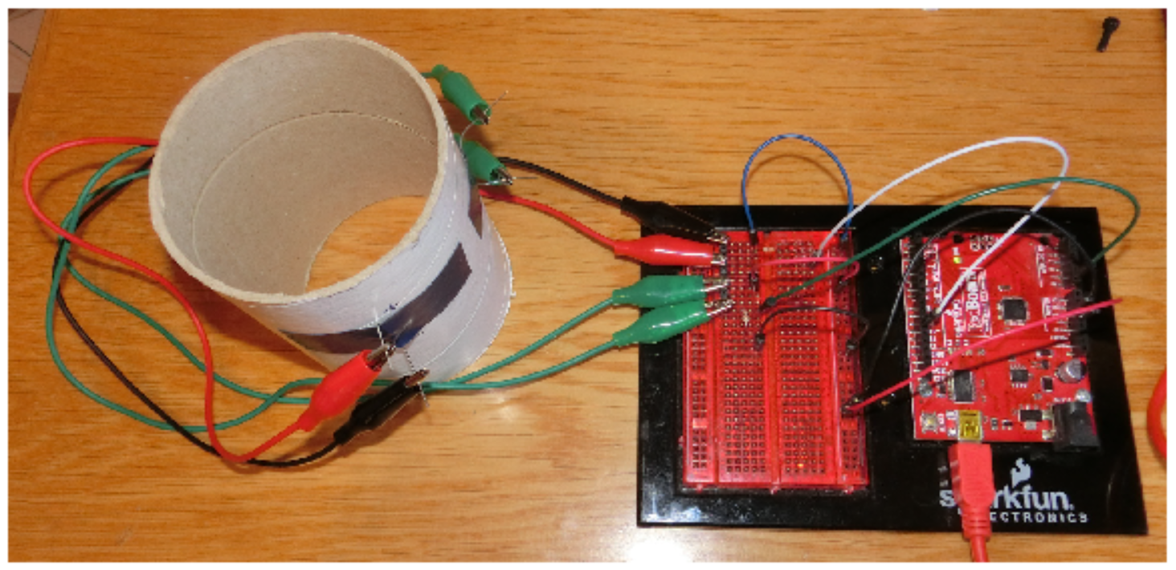
Oppkobling

Slide 10
Sett igang
Arbeid gjerne to og to

Slide 11
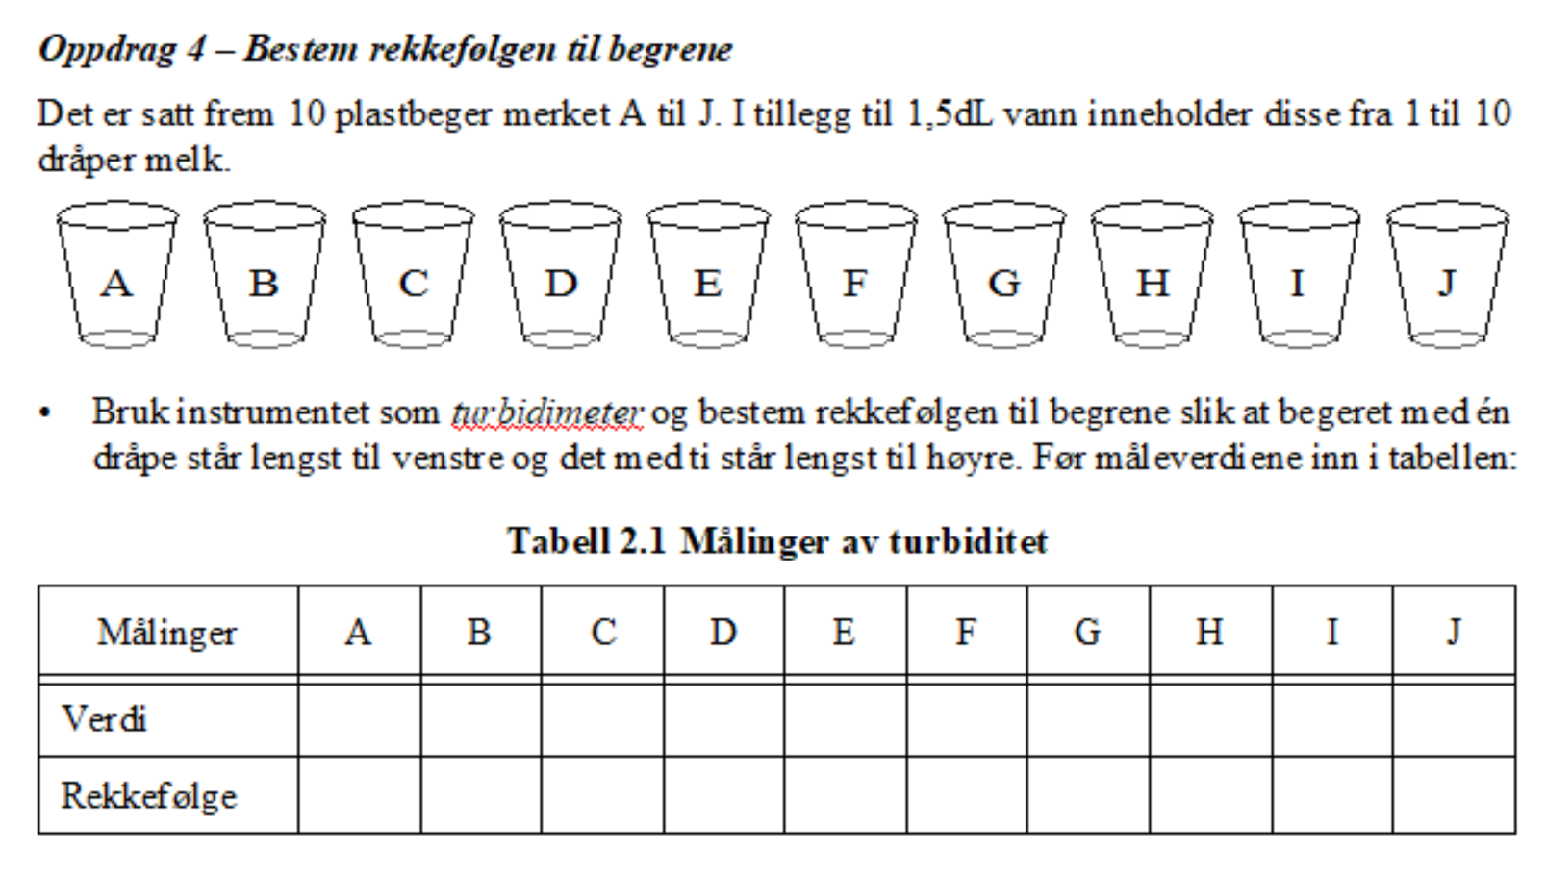
Oppgave 4

Slide 12
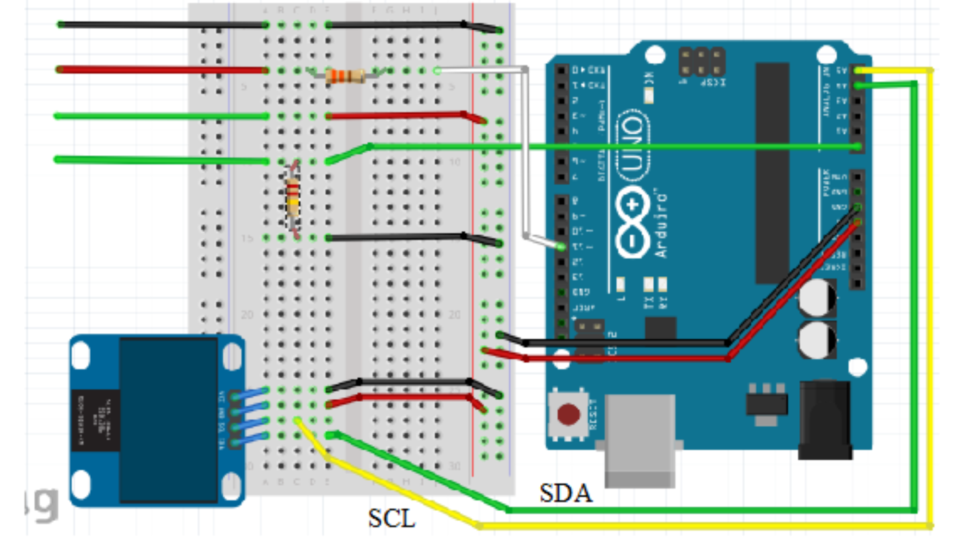
Oppkobling av display

Slide 13
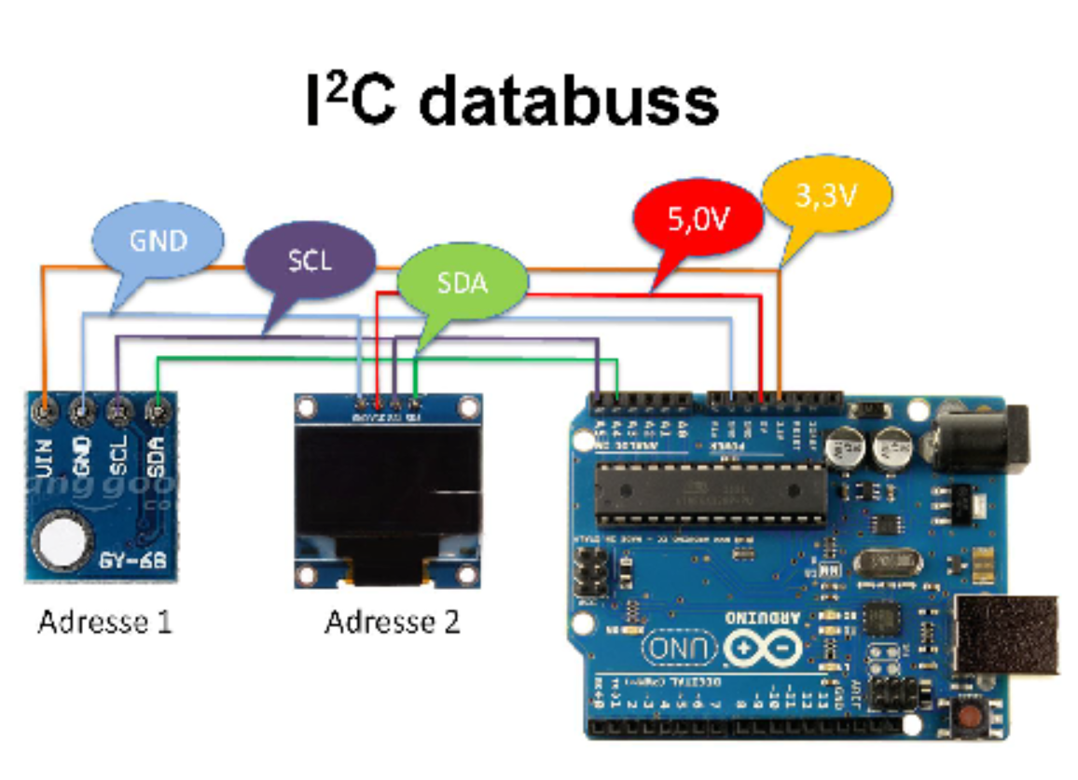

Slide 14
Oppsummering
Hvilke erfaringer fikk dere med den måten dere valgte å arbeide på?

Slide 15
Utstyr
Arduino Inventor kit
Byggesett Kyvettehus
Reservedeler
Sort tape
Saks
Tenger og avbiter
Sett av motstander
Sett med ekstradeler
PC’er
Hefter
Varmepistol
Krympestrømpe

